Slide 1


Slide 2
Plan de calidad para el desarrollo de un aplicativo web para la gestión de los procesos administrativos de la empresa FruitValle
Presentado por
Héctor Iván Palacio Rivas
Luis Manuel Diaz Sequea
Oscar David Morales Ortíz
Guillermo Martinez Calderón
Especialización Ingeniería en Software
Universidad Popular del Cesar
Valledupar – Cesar
2023

Slide 3
INTRODUCCIÓN
“Las métricas son un buen medio para entender, monitorizar, controlar, predecir y controlar el desarrollo de software y los proyectos de mantenimiento” (Briand, Morasca & Basili, 1996). Las métricas del software nos ayudan a entender el proceso técnico que se utiliza al momento de desarrollar un aplicativo. Por esta razón, las métricas son un factor clave al momento de diseñar un software, ya que básicamente es el proceso mediante el cual, se busca incrementar la calidad del producto en cuestión.
En conclusión, cada métrica cuenta con un objetivo claro, con esto, se busca establecer una comparativa del trabajo realizado con respecto a los resultados obtenidos de acuerdo a los estándares establecidos al inicio del proyecto, con el propósito de observar si dichos resultados cumplen estos estándares.

Slide 4
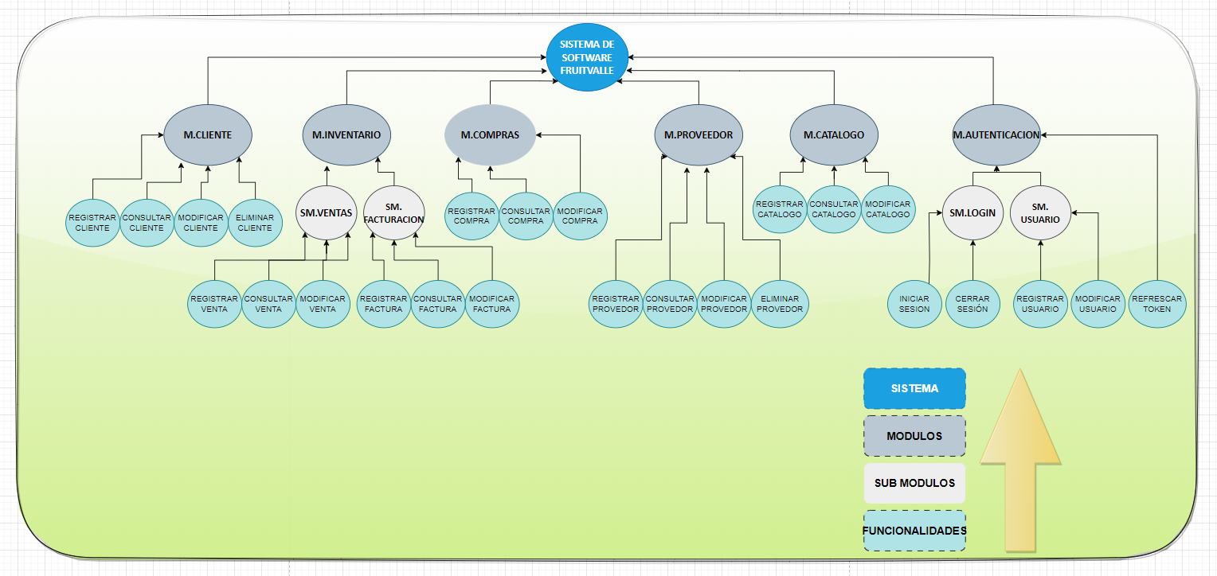
Vista de descomposición

Slide 5
OBJETIVOS
OBJETIVO GENERAL
Comprobar la calidad del producto
OBJETIVOS ESPECÍFICOS
Desarrollar un plan de pruebas para el software
Definir cuáles son las métricas aplicables al producto
Evaluar los procesos para verificar la calidad del producto
Predecir el tiempo necesario para la realización del proyecto
Definir la calidad planeada del proyecto
Calcular la calidad obtenida del proyecto

Slide 6
ESTÁNDARES DE CALIDAD
Arquitectura limpia para la construcción de los microservicios
Unificación del Idioma de codificación
Nombre de variables serán descriptivos y representativos de su función
Las variables se nombrarán utilizando el formato camelCase
Se evitarán líneas de código con una longitud superior a 80 caracteres.
Revisión de código con herramientas como SonarQube

Slide 7
ALCANCE DEL PLAN DE PRUEBAS
NIVELES Y TIPOS DE PRUEBA
NIVELES Y MÉTODOS | NOMBRE | DESCRIPCIÓN
Nivel de pruebas | Pruebas Unitarias | Es el primer nivel de las pruebas, consiste en comprobar que un fragmento de código funciona correctamente
 | Pruebas de integración | Consiste en probar el funcionamiento de los componentes en conjunto, una vez han sido examinados individualmente en las Pruebas Unitarias

Slide 8
ALCANCE DEL PLAN DE PRUEBAS
NIVELES Y MÉTODOS | NOMBRE | DESCRIPCIÓN
Técnica de pruebas | Técnica de caja negra | Verifica la funcionalidad del software, enfocándose en las entradas y salidas del sistema, sin preocuparse por la estructura interna del mismo
 | Técnica de caja blanca | Se centra en la estructura interna del programa, busca garantizar que durante la prueba se han ejecutado todas las sentencias del programa al menos una vez, así como las condiciones lógicas
 | Pruebas incrementales | Se integran los componentes y se prueban poco a poco, combinando el siguiente módulo que se debe probar con los que ya han sido probados

Slide 9
AMBIENTE DE PRUEBAS
EQUIPO | SISTEMA OPERATIVO | PROCESADOR | MEMORIA RAM | DISCO DURO | ENTORNO DE PRUEBAS | APLICACIONES A INSTALAR
ASUS TUF DASH F15 | Windows 11 x64 bits | Intel (R) Core (TM) i5-11300H | 24 GB DRR4 | 512 GB SSD | XUnix, JUnit | Un navegador de internet, por ejemplo: Google Chrome, Microsoft Edge, Mozilla Firefox, Opera GX
ASUS ROG Zephyrus G14 | Windows 11 x64 bits | AMD Ryzen 9-6900HS | 24 GB DRR5 | 2 TB SSD NVME M.2 | XUnix, JUnit | Un navegador de internet, por ejemplo: Google Chrome, Microsoft Edge, Mozilla Firefox, Opera GX

Slide 10
PLAN DE PRUEBAS
TIPO DE PRUEBA: | PRUEBAS UNITARIAS
Objetivo: | Aislar los componentes del software para probarlos individualmente con el propósito de comprobar que funciona correctamente
Técnicas: | Clases de equivalencia, valores límites y camino básico
Precondiciones:
Criterios de éxito: | Comprobar que un fragmento de código funciona correctamente

Slide 11
PLAN DE PRUEBAS
TIPO DE PRUEBA: | PRUEBAS DE INTEGRACIÓN
Objetivo: | Probar el funcionamiento de los componentes en conjunto, una vez han sido ensamblados y han sido examinados individualmente en las Pruebas Unitarias
Técnicas: | Prueba Incremental Ascendente (Button-Up) Prueba Incremental descendente (Button-Down): Por anchura Por profundidad Pruebas basadas en hilos
Precondiciones: | Pruebas unitarias
Criterios de éxito: | Verificar que cuando los componentes trabajan en conjunto funcionan correctamente

Slide 12
REQUERIMIENTOS
REQUERIMIENTO | PRIORIDAD
El sistema debe permitir al funcionario asignado registrar los proveedores requiriendo datos como: información del proveedor, su ubicación, frutas que comercializa y adjuntar los certificados que acrediten los permisos para la exportación de productos de interés (Max 10, de formatos PDF, JPG y PNG, y con peso menor a 2MB) | 8
El sistema debe permitir al asesor de ventas registrar los pedidos (productos, cantidad y datos del cliente) y notificarlos al líder de ventas | 12
El sistema debe permitir al funcionario de almacén actualizar el inventario cada vez que se despache un pedido | 18

Slide 13
HISTORIAS DE USUARIO
HISTORIA DE USUARIO | HU01 – REGISTRAR PROVEEDOR
Dado | Que se encuentra la pantalla para registrar proveedores
Cuando | El líder de venta registra un nuevo proveedor en el sistema y adjunta sus certificados
Entonces | El sistema debe permitirme agregar la información del proveedor, incluyendo su nombre, dirección, información de contacto y los certificados requeridos para exportar, y confirmar que la información ha sido guardada correctamente en el sistema

Slide 14
HISTORIAS DE USUARIO
HISTORIA DE USUARIO | HU12 – REALIZAR PEDIDOS
Dado | Que existe la pantalla para registrar pedidos en línea
Cuando | El Asesor de ventas registra el pedido
Entonces | El líder de ventas puede consultar esos pedidos y registrarlos

Slide 15
HISTORIAS DE USUARIO
HISTORIA DE USUARIO | HU-18 – ACTUALIZAR INVENTARIO
Dado | Que se encuentra la pantalla para actualizar los artículos del inventario
Cuando | El funcionario de almacén actualiza el registro del inventario
Entonces | El sistema le permitirá al funcionario de almacén dar click en el botón actualizar

Slide 16
CRITERIOS DE ACEPTACION
HU01 – REGISTRAR PROVEEDOR
Como | Líder de venta
Quiero | Registrar un nuevo proveedor en el sistema y adjuntar sus certificados
HU12 – REALIZAR PEDIDOS
Como | Asesor de Ventas
Quiero | Que el sistema me permita realizar pedidos en línea
Para | Que el líder de venta registre el pedido en el sistema
Condiciones
HU-18 – ACTUALIZAR INVENTARIO
Como | Funcionario de almacén
Quiero | Actualizar el inventario cada vez que se despache un pedido
Para | Mantener actualizado el stock y el catálogo
Condiciones

Slide 17
BIBLIOGRAFÍA
L. C. Briand, S. Morasca and V. R. Basili, "Property-based software engineering measurement," in IEEE Transactions on Software Engineering, vol. 22, no. 1, pp. 68-86, Jan. 1996, doi: 10.1109/32.481535.

Slide 18


